Slide 1
MVDr. Robert Hačko ŠTÁTNA VETERINÁRNA A POTRAVINOVÁ SPRÁVA SLOVENSKEJ REPUBLIKY
Podmienky nákupu a predaja rýb do krajín EÚ
TRACES systém
Seminár pre chovateľov rýb na Slovensku
24. 06. 2020
Ivanka pri Dunaji

Slide 2
Národná legislatíva v danej oblasti
Zákon č. 39/2007 Z.z. o veterinárnej starostlivosti v znení neskorších predpisov
Hlavne:
§ 20 Zdravotné požiadavky pri premiestňovaní zvierat, násadových vajec a zárodočných produktov
§ 32 Veterinárne kontroly a inšpekcie pri obchode so zvieratami, násadovými vajciami,
zárodočnými produktmi, živočíšnymi vedľajšími produktmi a krmivami s členskými štátmi
§ 36 Certifikácia
§ 37 Povinnosti vlastníkov, držiteľov, sprostredkovateľov, dovozcov, príjemcov, prepravcov, predávajúcich alebo iných fyzických osôb, fyzických osôb-podnikateľov alebo právnických osôb, ktoré sú oprávnené disponovať so zvieratami, násadovými vajciami, produktmi živočíšneho pôvodu, živočíšnymi vedľajšími produktmi, krmivami alebo vybranými produktmi rastlinného pôvodu

Slide 3
EÚ legislatíva v danej oblasti
SMERNICA RADY 2006/88/ES
o zdravotných požiadavkách na živočíchy a produkty akvakultúry a o prevencii a kontrole niektorých chorôb vodných živočíchov
NARIADENIE KOMISIE (ES) č. 1251/2008
ktorým sa vykonáva smernica Rady 2006/88/ES, pokiaľ ide o podmienky a požiadavky na certifikáciu na uvádzanie živočíchov a produktov akvakultúry na trh a ich dovoz do Spoločenstva a ktorým sa stanovuje zoznam druhov prenášačov

Slide 4
SMERNICA RADY 2006/88/ES
Ustanovuje okrem iného - zdravotné požiadavky, ktoré sa majú uplatňovať pri uvádzaní živočíchov a produktov akvakultúry na trh, ich dovoze a tranzite;
Hlavne
Článok 14 - Zdravotná certifikácia

Slide 5
Článok 14 - Zdravotná certifikácia
Odsek 1
Členské štáty zabezpečia, aby uvedenie živočíchov akvakultúry na trh podliehalo zdravotnej certifikácii, keď sú živočíchy introdukované do členského štátu, zóny alebo priestoru, ktoré sú v súlade s článkami 49 a 50 vyhlásené za oblasti bez výskytu chorôb, alebo aby podliehalo dohľadu alebo eradikačnému programu v súlade s článkom 44 ods. 1 alebo 2 na účely:
a) chovu a obnovy zásob
alebo
b) ďalšieho spracovania pred ľudskou spotrebou, pokiaľ sa:
i) ryby pred distribúciou zabijú a vypitvú;
ii) mäkkýše a kôrovce distribuujú ako nespracované alebo spracované produkty.

Slide 6
Článok 14 - Zdravotná certifikácia
Odsek 2
Členské štáty tiež zabezpečia, aby uvedenie živočíchov akvakultúry na trh podliehalo zdravotnej certifikácii, keď sa živočíchom umožňuje opustiť oblasť, na ktorú sa vzťahujú kontrolné ustanovenia uvedené v oddieloch 3, 4, 5 a 6 kapitoly V.
Tento odsek sa uplatňuje aj na choroby a druhy na nevnímavé, ktoré sa neuvádzajú v časti II prílohy IV.

Slide 7
Článok 14 - Zdravotná certifikácia
Odsek 3
Oznámeniu prostredníctvom počítačového systému ustanoveného v článku 20 ods. 1 smernice 90/425/EHS podliehajú tieto presuny:
a) presuny živočíchov akvakultúry medzi členskými štátmi, v ktorých sa vyžaduje zdravotná certifikácia v súlade s odsekmi 1 alebo 2 tohto článku,
a
b) všetky ostatné presuny živých živočíchov akvakultúry na účely chovu alebo obnovy zásob medzi členskými štátmi, v ktorých sa podľa tejto smernice nevyžaduje žiadna zdravotná certifikácia.

Slide 8
Článok 14 - Zdravotná certifikácia
Odsek 4
Členské štáty sa môžu rozhodnúť, že na sledovanie presunov, ktoré sa uskutočňujú výlučne na ich území, použijú počítačový systém ustanovený v odseku 3.

Slide 9
TRACES TRAde Control and Expert System
OBJECTIVES: vet single windows
The Integrated Computerised Veterinary System TRACES – provides assistance and certification for all veterinary authorities within an informatics network to improve the sanitary protection of EU.
TRACES proposes to integrate EU and non EU competent veterinary authorities.

Slide 10
IMSOC Integrated Management System for Official Controls
TRACES
Certification
Border Rejection (Risk to public health & Food Fraud aspect)
iRASFF Alerts
AAC/
Food Fraud
Health and Fraud aspects
IMSOC

Slide 11
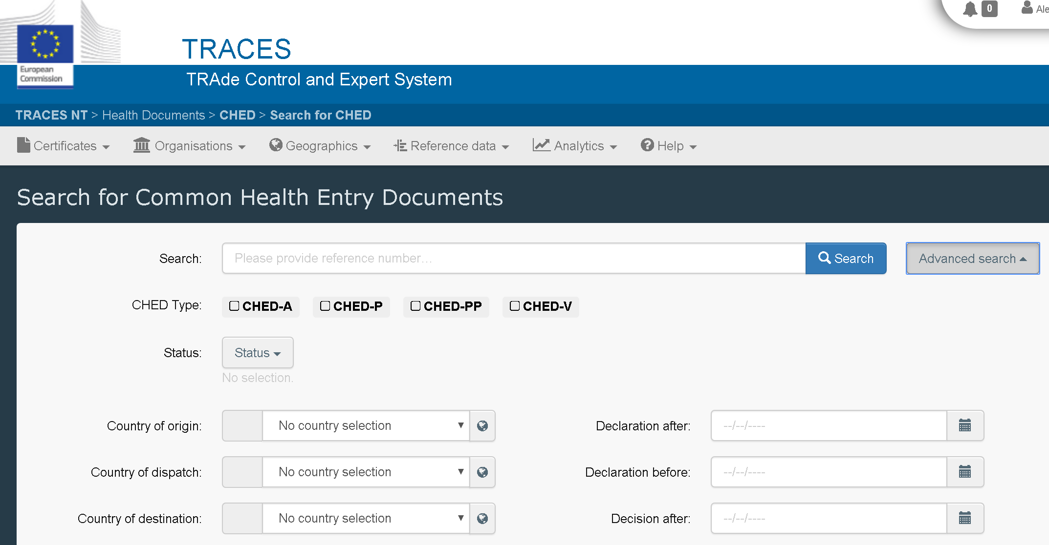
TRACES klasik & TRACES-NT

Slide 12
Z TRACES Classic DO TRACES-NT
Import HEALTH
INTRA
Export HEALTH
CVED-A
CHED
CHED - A
CVED-P
CHED - P
Import HEALTH
CHED - PP
Export HEALTH
CHED - D
CED
COI
CHED-PP
DECL DOC
FLEGT

Slide 13
IMSOC Integrated Management System for Official Controls
Certifikáty v elektronickej forme Vs papierová forma
Elektronický podpis

Slide 14
NARIADENIE KOMISIE (ES) č. 1251/2008
V tomto nariadení sa ustanovuje:
zoznam druhov prenášačov,
veterinárne podmienky pri uvádzaní na trh,
požiadavky na veterinárnu certifikáciu pri uvádzaní na trh,
veterinárne podmienky a požiadavky na certifikáciu pri dovoze do Spoločenstva, prevoze cez Spoločenstvo, vrátane skladovania počas prevozu:

Slide 15
NARIADENIE KOMISIE (ES) č. 1251/2008
Vzory zdravotných certifikátov pre uvádzanie na trh:
- Príloha II časť A
Vzor veterinárneho certifikátu pre uvádzanie na trh živočíchov akvakultúry určených na chov, do sádok, do rybárskych revírov, otvorených zariadení na okrasné účely a na obnovu zásob
- Príloha II časť B
Vzor veterinárneho certifikátu pre uvedenie na trh živočíchov alebo produktov akvakultúry určených na ďalšie spracovanie, do distribučných centier, purifikačných stredísk a podobných zariadení pred ľudskou spotrebou

Slide 16
Nová legislatíva
NARIADENIE EURÓPSKEHO PARLAMENTU A RADY (EÚ) 2016/429
o prenosných chorobách zvierat a zmene a zrušení určitých aktov v oblasti zdravia zvierat („právna úprava v oblasti zdravia zvierat“)
HLAVA II
VODNÉ ŽIVOČÍCHY A PRODUKTY ŽIVOČÍŠNEHO PÔVODU Z VODNÝCH ŽIVOČÍCHOV
KAPITOLA 2
Premiestňovanie vodných živočíchov v rámci Únie

Slide 17
NARIADENIE EURÓPSKEHO PARLAMENTU A RADY (EÚ) 2016/429
Uplatňuje sa od 21. apríla 2021 (Delegované a Implementované akty)
Od 21. apríla 2021 sa zrušujú tieto akty:
Okrem iných - smernica 2006/88/ES,

Slide 18
LEGISLATÍVA EÚ
https://eur-lex.europa.eu/homepage.html
https://ec.europa.eu/food/animals/live_animals/aquaculture_en

Slide 19
Ďakujem za pozornosť

